Slide 1
Современные тенденции развития молочнотоварных ферм в мире
Международный форум PRO Молоко.
Тренды‘24 & выставка QazaqSut
Артюхов Александр
4-5 июля 2024 года

Slide 2

Республика Казахстан

Slide 3
Республика Казахстан

Slide 4
Россия

Slide 5
Россия

Slide 6
Германия
Количество и размер ферм

Slide 7
Германия

Slide 8
США

Slide 9
США

Slide 10
Китай

Slide 11
Китай

Slide 12
Потребление молока на душу населения

Slide 13
Выводы
Увеличения поголовья на комплексах, снижение количества за счет фермерских хозяйств.
Казахстан и Китай небольшой рост поголовья
США ожидается существенный рост поголовья
России и Германии ожидается снижения поголовья

Slide 14
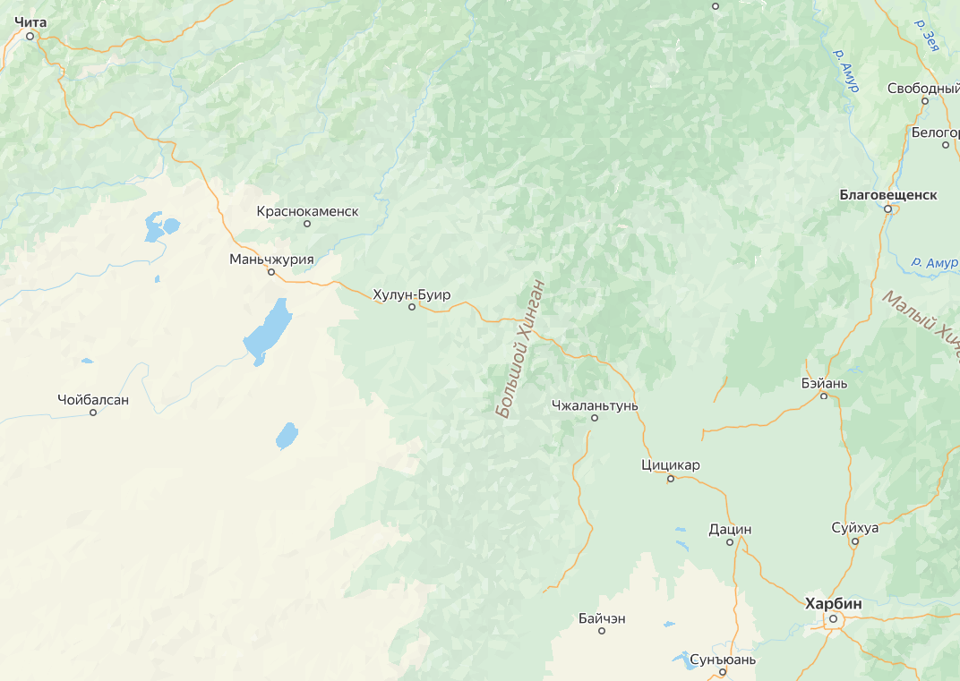
Расположение ферм
Фермы расположены между городами Цицикар и Байчен.
Расстояние до Благовещенска 500 км,
до Читы 900 км.

Slide 15
Xiugang pasture dairy
6000 коров
1 карусель DR T8900 – 120 мест
1 параллель 2x16 мест
Количество сотрудников - 70
Запущена ½ комплекса, другая ½ строится
Хранение молока – вертикальные танки
Жир – 4,7
Белок – 3,7
Соматические клетки 90 000

Slide 16
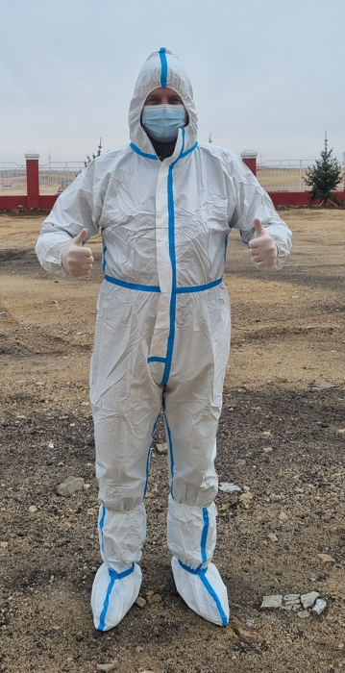
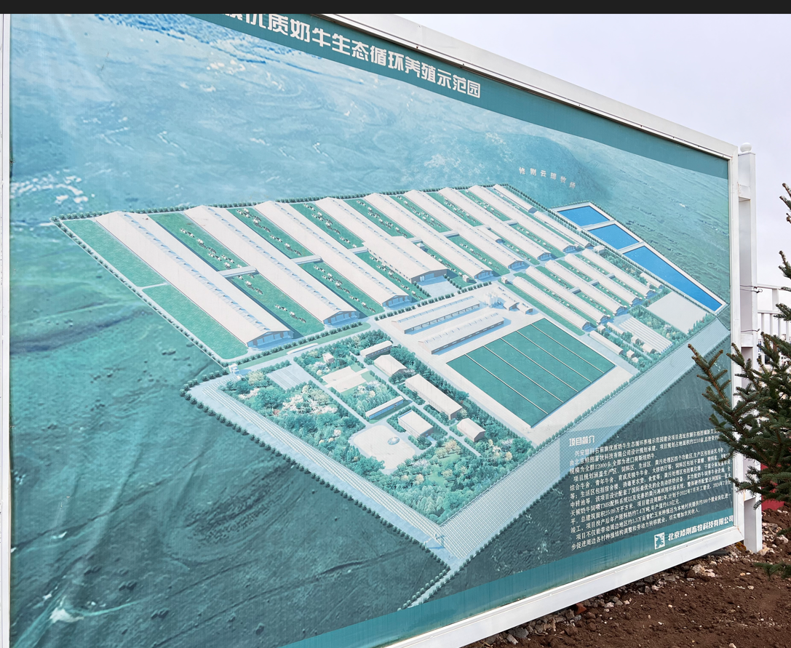
Xiugang pasture dairy
План комплекса

Slide 17
Xiugang pasture dairy
Dairy Rotor T8900 – 120 мест
Пока 576 коров в час; 4,8 головы в час на место.
1 месяц в работе
Собственной земли нет
Корма привозные (Силос, кукуруза, концентрированные корма, люцерна, овес)
2.6 л/мин поток молока
8 доярок в смену
Используют Cow Scout (шея)- контроль охоты и время поедания

Slide 18
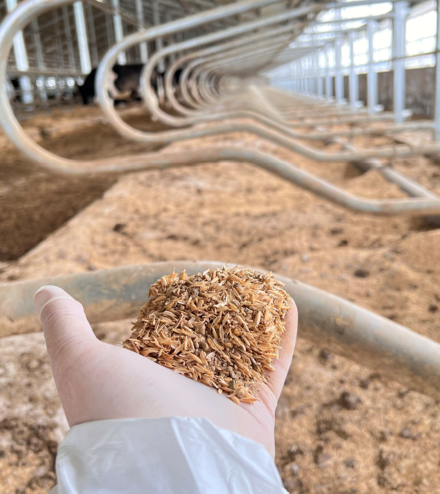
Xiugang pasture dairy
Содержание коров
Рисовая шелуха
Малая гигроскопичность
Много кремния, стекловидна, на ощупь острая

Slide 19
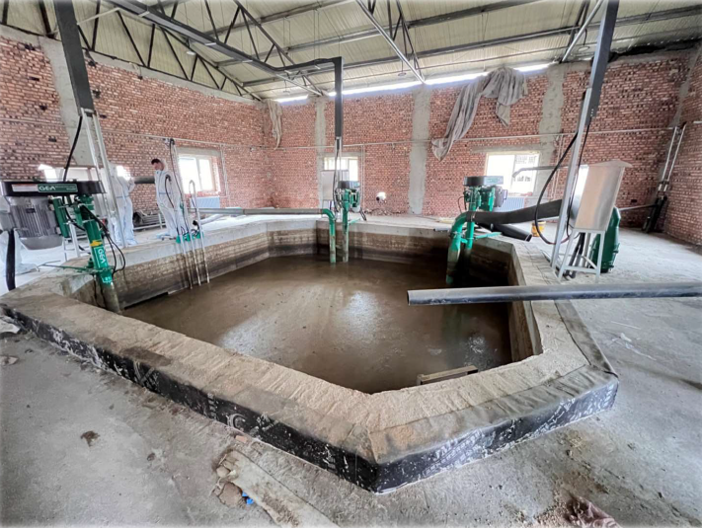
Xiugang pasture dairy
Навозоудаление – скрепер, канал, крытые лагуны (плёнка)

Slide 20
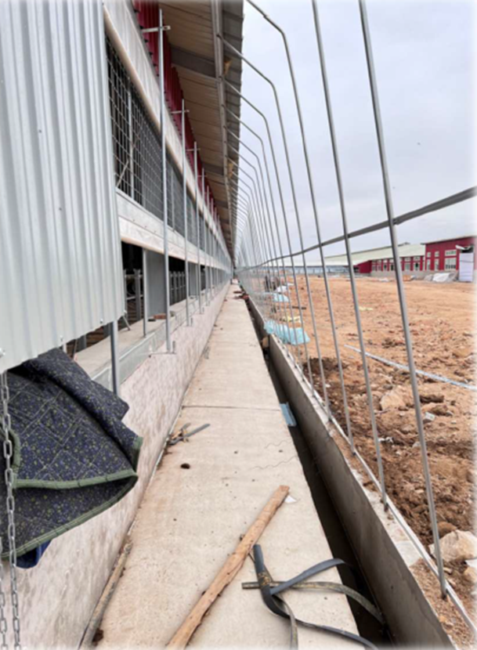
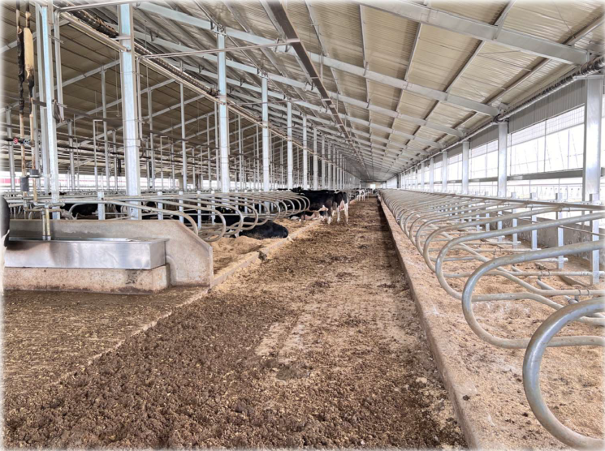
Xiugang pasture dairy
6- рядные коровники 35х 210 м с защитой от песчаных бурь

Slide 21
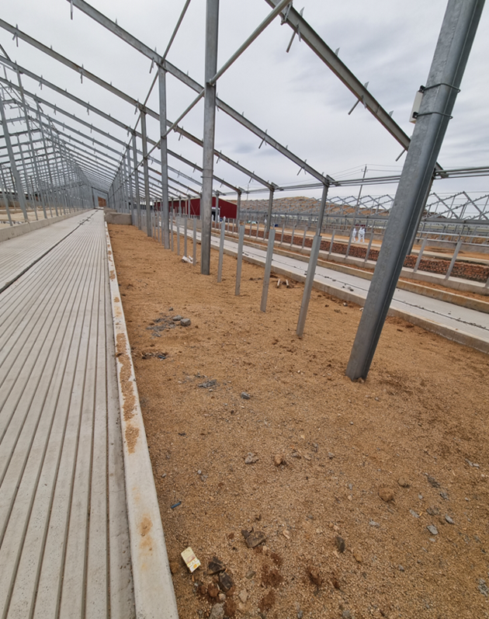
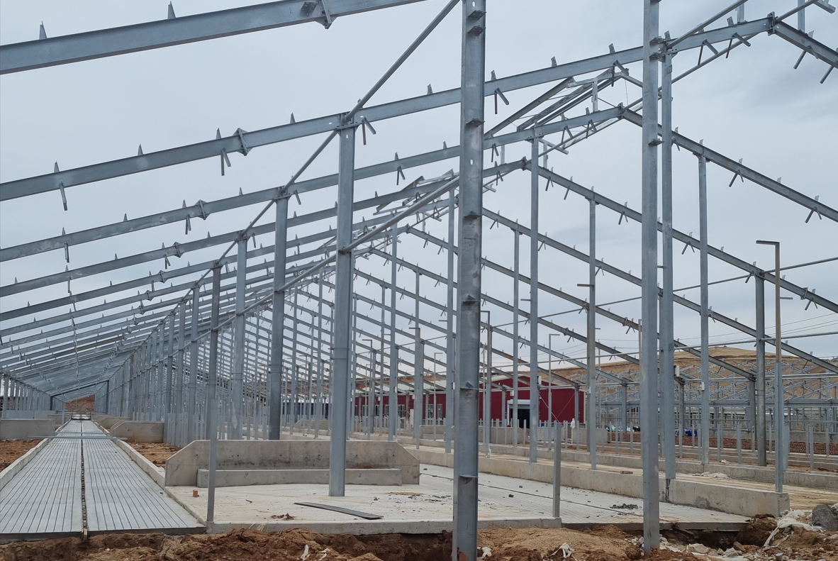
Xiugang pasture dairy
6- рядные коровники 35х 210 м с защитой от песчаных бурь

Slide 22
YST Dairy farm limited
  Около 30 000 коров (17000 дойных). Всего в холдинге 4 фермы
  4 карусели DR T8900 по 100 мест (2х2)
  ½ комплекса 8500 дойных коров кроссвентиляция
  ½ комплекса 8500 дойных коров с естественной вентиляцией
  Навозоудаление – погрузчик, канал, крытые лагуны (плёнка)
  Хранение молока – вертикальные танки
  Сексированное семя

Slide 23
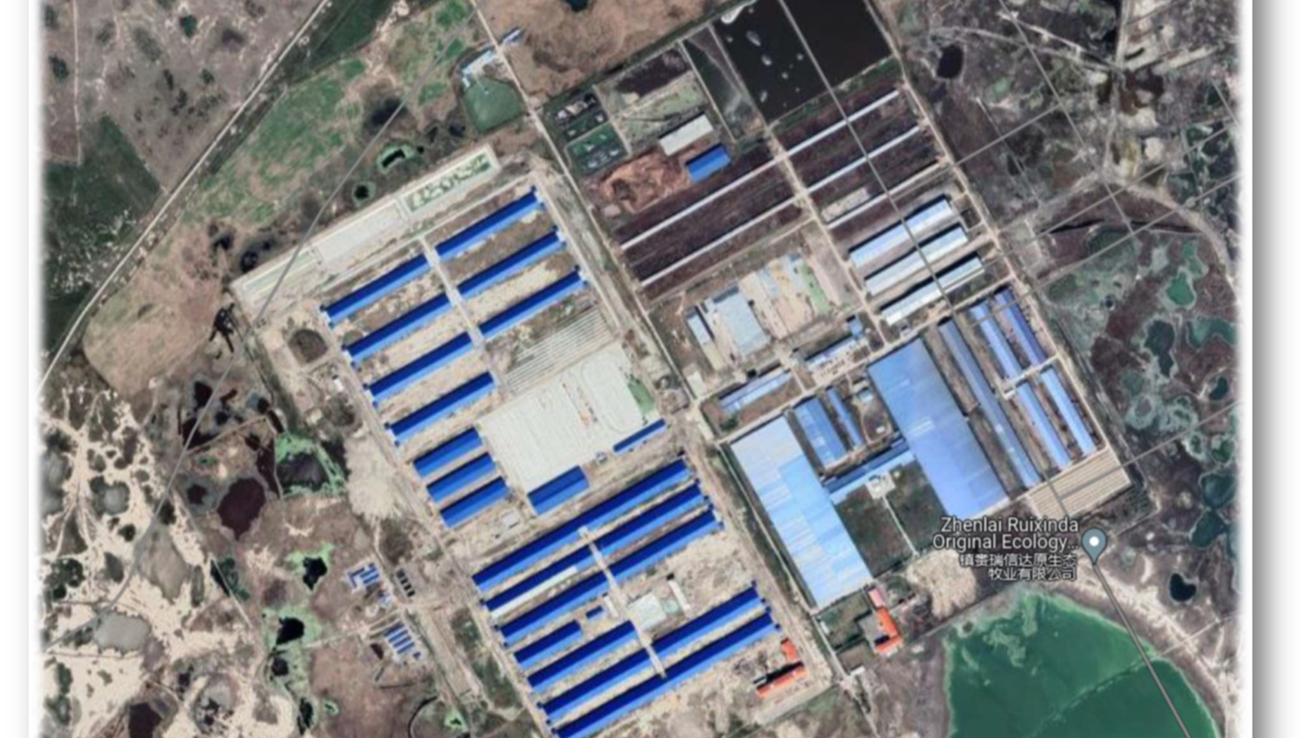
YST Dairy farm limited
План комплекса

Slide 24
YST Dairy farm limited
Dairy Rotor T8900 – 4х100 мест
600-720 коров в час/карусель; 6-7,2 головы в час на место
1 очередь с 2011 года, 2 – с 2022 года
200 га выращивание кормов
450 сотрудников
7 доярок в смену на одну карусель
Используют Cow scout (шея) контроль охоты и время поедания
Поток молока 2,6 л/мин.
8 235 кг/год на 1 корову

Slide 25
YST Dairy farm limited
Корпуса с кросс вентиляцией 2 шт., каждый 396*129 (4 500 голов)

Slide 26
YST Dairy farm limited
Корпуса с естественной вентиляцией 4-х рядные 5 шт., каждый 34*516 м. (1 300 голов)
Корма привозные – TMR (смесь грубых кормов и концентрата, а также корма с витаминно-минеральными добавками)
Раздача кормов – самоходные кормораздатчики
Содержание коров – рисовая шелуха и сепарированный навоз

Slide 27
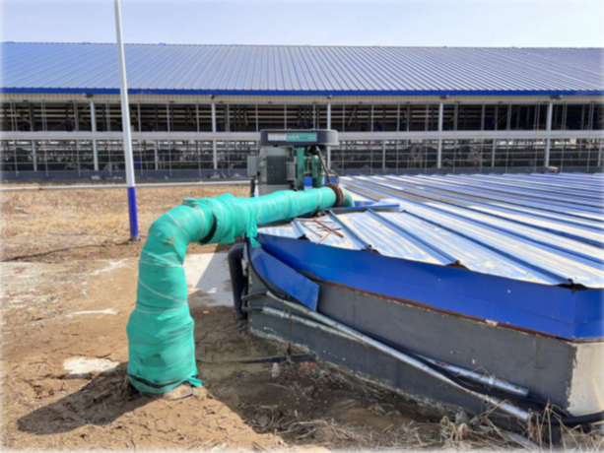
YST Dairy farm limited
Навозоудаление на ферме погрузчиком в центральный канал, предлагуна, крытые лагуны (плёнка)

Slide 28
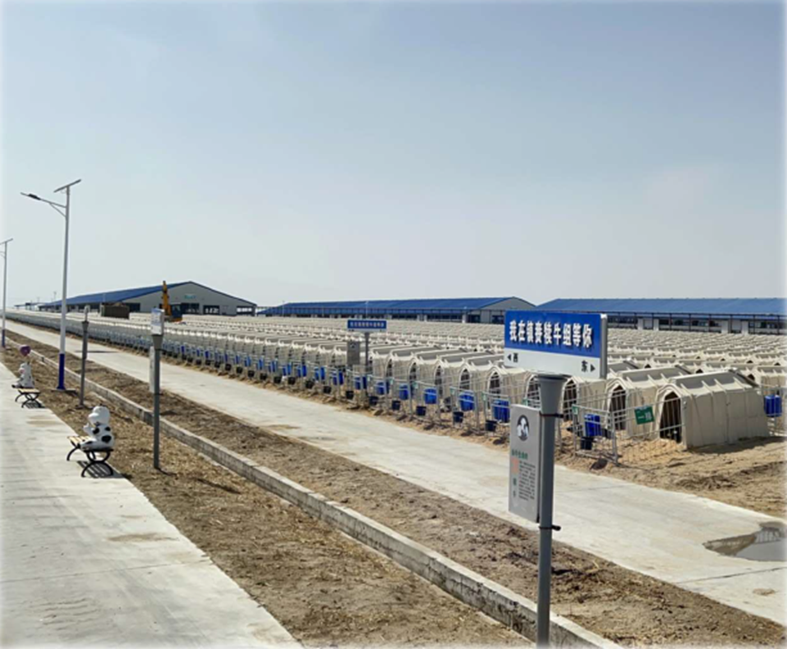
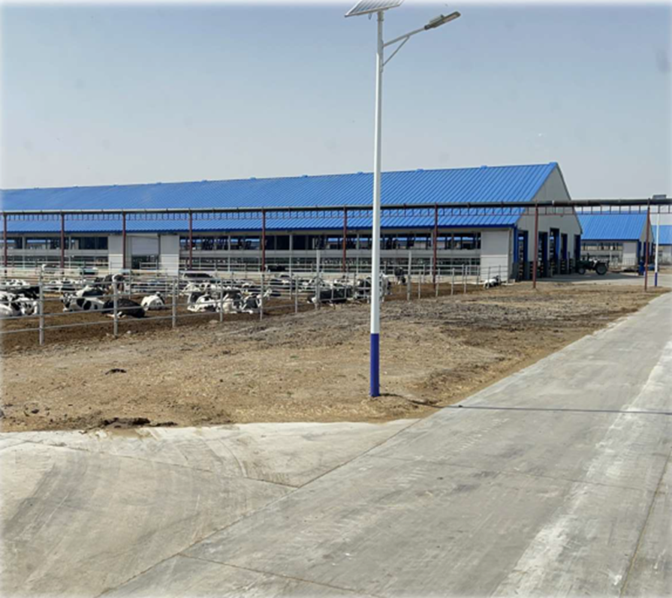
YST Dairy farm limited
Молодняк

Slide 29
Ruihongda animal husbandry
Крупнейшая роботизированная ферма в мире
6000 дойного поголовья
220 сотрудников
9 955 кг/корову в год
Две роботизированные карусели DairyProQ 2x80 мест по одной крышей
Хранение молока – вертикальные танки
Сексированное семя

Slide 30
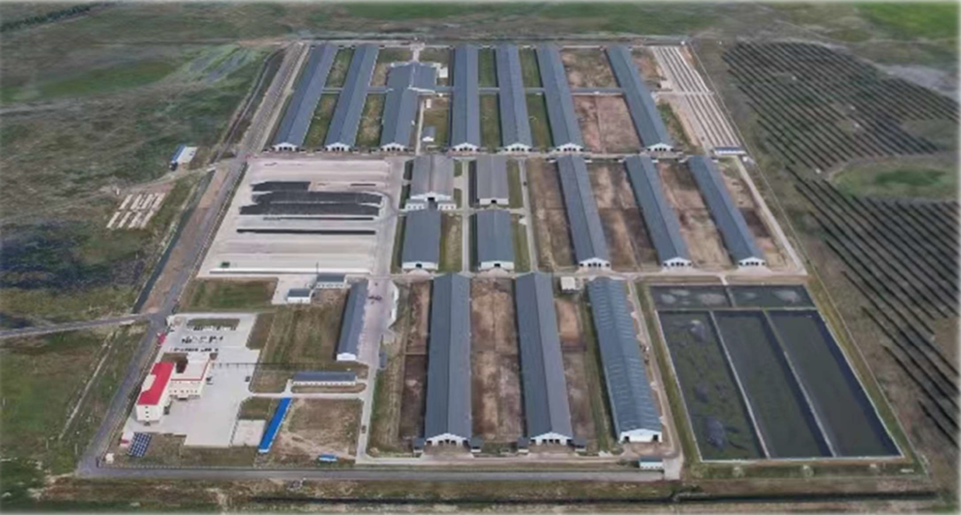
Ruihongda animal husbandry
План комплекса

Slide 31
Ruihongda animal husbandry
Dairy ProQ– 2х80 мест по одной крышей
500-550 коров в час/карусель; 6,25-6,8 голов в час на место
2 человека в смену по 1 на каждой карусели.
Используют Cow scout (шея) контроль охоты и время поедания
Поток молока: 2,5 л/мин.
9 955 кг/г на корову
Жир - 4,52
Белок - 3,6
Соматические клетки: 80 000 – 90 000
Бак. обсеменённость: 3 000 – 5 000

Slide 32
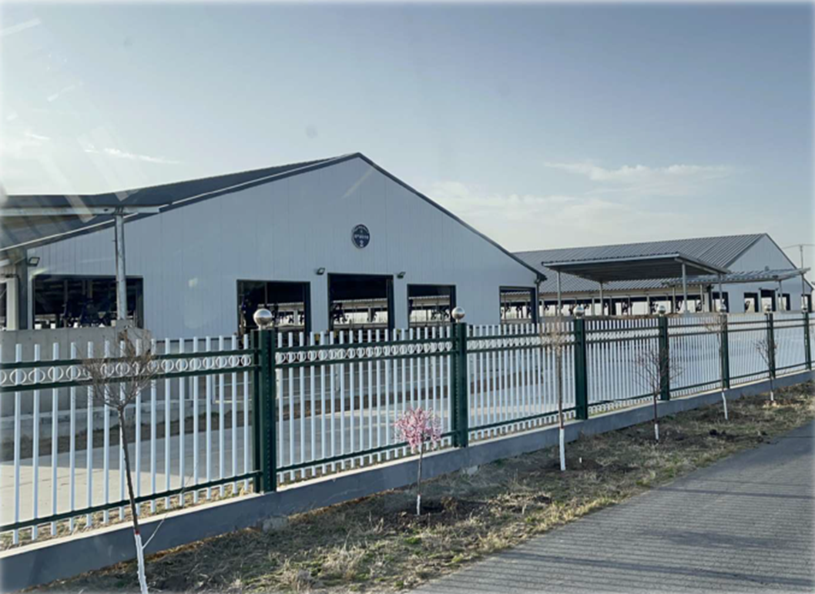
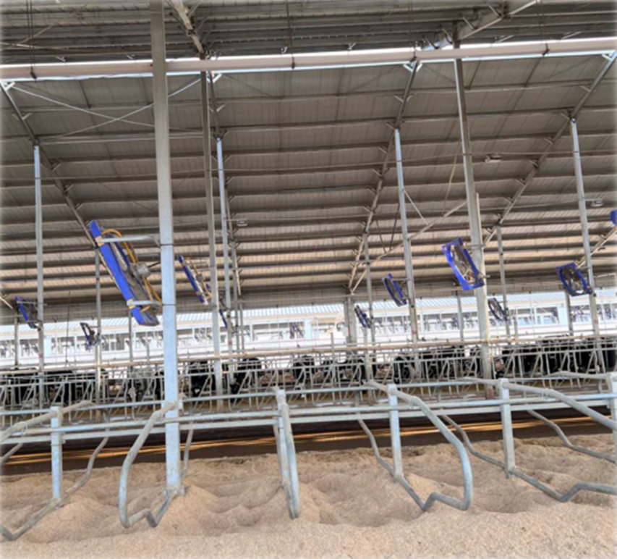
Ruihongda animal husbandry
4-х рядные корпуса 432х34 (5 шт. х 1200 коров)

Slide 33
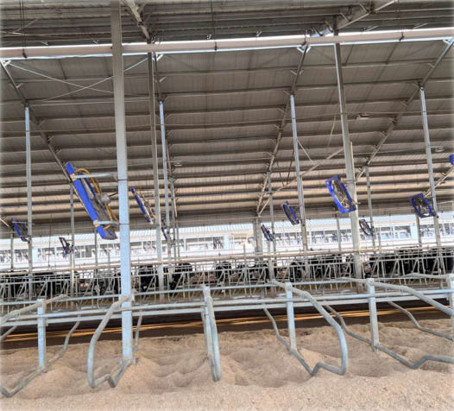
Ruihongda animal husbandry
4-х рядные корпуса 432х34 (5 шт. х 1200 коров)
Содержание коров – рисовая шелуха
Корма привозные – TMR (смесь грубых кормов и концентрата, а также корма с витаминно-минеральными добавками)
Раздача кормов – самоходные кормораздатчики

Slide 34
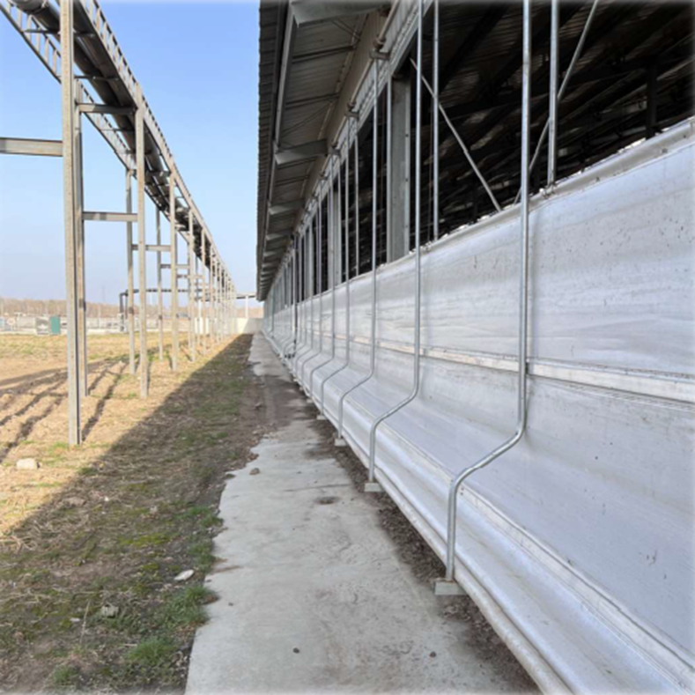
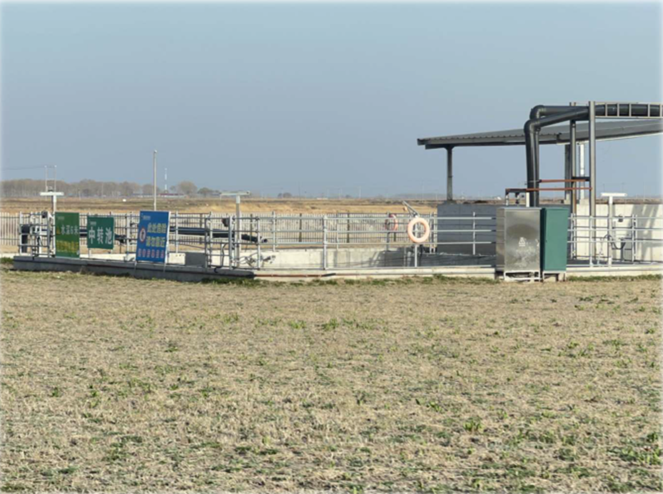
Ruihongda animal husbandry
Предлагуна и надземные коммуникации

Slide 35
Вывод
Строительство
Крупные комплексы от 3 000 голов
Расширение существующих ферм
Оборудование
Карусели (параллель только в родильном отделении)
Роботизированные карусели
Содержание
Кросс вентиляция, 6-и и 4-х рядные коровники
Большое количество вентиляторов
Глубокая подстилка – рисовая шелуха и сепарированный навоз

